Slide 1
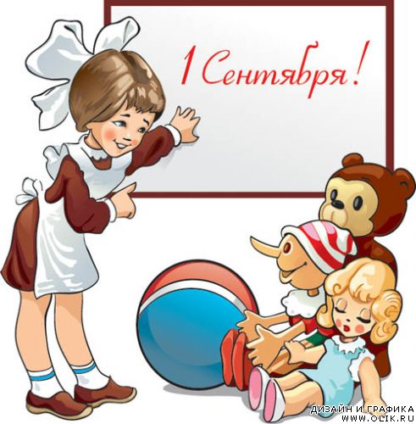
Психологическая готовность к школе

Slide 2
«Быть готовым к школе –
не значит уметь читать,
писать и считать. Быть
готовым к школе – значит
быть готовым всему этому
научиться»

Slide 3
ГОТОВНОСТЬ К ШКОЛЕ
Могут ли родители сами определить, готов ли их ребенок к школе?
В целом, да.
Это можно сделать с помощью следующих несложных проб.

Slide 4
Проба №1
Срисовывание детьми графического образца, состоящего из геометрических фигур и элементов прописных букв. Образец должен быть нарисован на белом листе бумаги без линеечек и клеточек. Перерисовывать его надо на такой же белый лист бумаги. При срисовывании дети должны пользоваться простыми карандашами. Не разрешается использовать линейку и ластик. Образец может быть произвольно придуман взрослым. Данное задание позволит определить, справляется ли ребенок с работой по образцу

Slide 5
Проба №2
Проведение с детьми игры с правилами. Например, это может быть народная игра «Черный, белый не берите, да и нет не говорите». В этой игре сразу видны дети, не соблюдающие правила и потому проигрывающие. А ведь в игре соблюдать правило проще, чем в учебном задании. Поэтому, если у ребенка есть проблема такого рода в игре, то в учебе она тем более проявится

Slide 6
Проба №3
Перед ребенком кладут перепутанную последовательность сюжетных картинок. Можно взять картинки из известной детям сказки. Картинок должно быть немного: от трех до пяти. Ребенку предлагают сложить правильную последовательность картинок и составить по ним рассказ. Чтобы справиться с этим заданием, у ребенка должен быть развит необходимый уровень обобщения

Slide 7
Проба №4
В игровой форме ребенку предлагают слова, в которых надо определить, есть ли там искомый звук. Каждый раз договариваются, какой звук надо будет найти. На каждый звук дается несколько слов. Для поиска предлагаются два гласных и два согласных звука. Искомые в словах звуки взрослый должен произносить очень четко, а гласные тянуть нараспев. Детей, у которых данное задание вызовет трудности, необходимо показать логопеду

Slide 8
ГОТОВНОСТЬ К ШКОЛЕ
Специальная (педагогическая)готовность
(чтение, счёт, учебные умения, общий кругозор)
Физиологическая готовность
(физическое развитие в соответствии с возрастными нормами; состояние здоровья; моторика рук – развитие мелких мышц руки; пространственная организация и координация движений, в том числе координация «рука-глаз» Проба № 1)

Slide 9
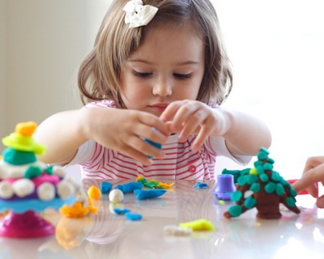
ПОМНИТЕ О МЕЛКОЙ МОТОРИКЕ
Постоянно заниматься: лепкой из пластилина, аппликацией, оригами, рисование красками, обведение точечных рисунков, пальчиковые игры, аккуратное раскрашивание картинок, работой с конструктором и мозаикой.
Развитая мелкая моторика способствует успешному развитию речи и овладению сложнейшим и важнейшим
навыком – письмом.

Slide 10
- мотивационная - волевая - коммуникативная и социально-психологическая - интеллектуальная
ПСИХОЛОГИЧЕСКАЯ ГОТОВНОСТЬ

Slide 11
Мотивационная готовность
У ребёнка высокая учебная мотивация, если он:
- хочет идти в школу
- понимает важность и
необходимость учения
- проявляет выраженный
интерес к получению
новых знаний

Slide 12
Волевая готовность
Волевая регуляция поведения - это умение контролировать и сдерживать своё поведение
Умение сознательно подчинять свои действия общим правилам, ориентироваться на заданную систему требований
Умение принять учебную задачу (внимательно выслушать, вникнуть в содержание того, о чём говорит учитель)
Умение работать в соответствии с предлагаемой инструкцией
Умение доводить начатое дело до конца
Проба № 2

Slide 13
Коммуникативная и социально-психологическая готовность
- Принятие позиции школьника
- Умение и желание общаться со сверстниками и взрослыми, доброжелательность, отсутствие агрессии
- Умение действовать совместно с другими детьми, подчиняться интересам группы, не ущемляя своих интересов

Slide 14
Интеллектуальная готовность
- Память и внимание (произвольность)
- Мышление: наглядно-действенное,
наглядно-образное, наглядно-схематическое, логическое (способность устанавливать простейшие причинно-следственные связи, сравнивать, находить лишнее, обобщать)
Проба № 3
- Речь (развитие речи и фонематического слуха в соответствии с возрастной нормой)

Slide 15
Фонематический слух
Под фонематическим слухом понимается способность человека слышать отдельные фонемы, или звуки в слове.
Для чего нужен первокласснику хороший фонематический слух?
Это связано с существующей сегодня в школе методикой обучения чтению, основанной на звуковом анализе слова.
Проба № 4

Slide 16
ГОТОВНОСТЬ К ШКОЛЕ
Если какое-либо задание вызывает у вашего ребенка трудности, я рекомендую обратиться в ЦПМСС Красносельского района для получения консультации и практических рекомендаций у психолога или логопеда.
Запись на консультацию по телефону:
+79516519424 с 10.00 до 16.00 по рабочим дням

Slide 17
Тест «Готовы ли Вы отправить своего ребенка в школу»
1.Мне кажется, что мой ребенок будет учиться хуже других детей.
2. Я опасаюсь, что мой ребенок часто будет обижать других детей.
3. На мой взгляд, четыре урока — непомерная нагрузка для маленького ребенка.
4. Трудно быть уверенным, что учителя младших классов хорошо понимают детей.
5. Ребенок может спокойно учиться только в том случае, если учительница — его собственная мама.
6. Трудно представить, что первоклассник может быстро научиться читать, считать и писать.
7. Мне кажется, что дети в этом возрасте еще не способны дружить.
8. Боюсь даже думать о том, как мой ребенок будет обходиться без дневного сна.
9. Мой ребенок часто плачет, когда к нему обращается незнакомый взрослый человек.
10. Мой ребенок не ходит в детский сад и никогда не расстается с матерью.
11. Начальная школа, по-моему, редко способна чему-либо научить ребенка.
12. Я опасаюсь, что дети будут дразнить моего ребенка.
13. Мой малыш, по-моему, значительно слабее своих сверстников.
14. Боюсь, что учительница не имеет возможности оценить успехи каждого ребенка.
15. Мой ребенок часто говорит: “Мама, мы пойдем в школу вместе!”.

Slide 18
Занесите свои ответы в табличку: если Вы согласны с утверждением, поставьте крестик после косой черты, если не согласны, оставьте клетку пустой
1 | 2 | 3 | 4 | 5
1/ | 2/ | 3/ | 4/ | 5/
6/ | 7/ | 8/ | 9/ | 10/
11/ | 12/ | 13/ | 14/ | 15/

Slide 19
Результаты анкетирования
до 4 баллов — это означает, что у Вас есть все основания оптимистично ждать первого сентября — по крайней мере, сами вполне готовы к школьной жизни Вашего ребенка;
5-10 баллов — лучше подготовиться к возможным трудностям заранее;
10 баллов и больше — было бы неплохо посоветоваться с детским психологом.
А теперь обратим внимание на то, в каких столбцах получено 2 или 3 крестика.
1 — необходимо больше заниматься играми и заданиями, развивающими память, внимание, тонкую моторику.
2 — нужно обратить внимание на то, умеет ли Ваш ребенок общаться с другими детьми.
3 — предвидятся сложности, связанные со здоровьем ребенка, но еще есть время заняться закаливанием и общеукрепляющими упражнениями.
4 — есть опасения, что ребенок не найдет контакта с учительницей, надо обратить внимание на сюжетные игры.
5 – ваш ребенок недостаточно самостоятелен, вероятно, он излишне привязан к матери.

Slide 20
Спасибо за внимание
Педагог-психолог
ГБОУ СОШ № 352
Холфина Наталья Степановна
т. 8(906)2752217
Успехов, терпения и радости
в общении с детьми!

